Slide 1

:
MĨ THUẬT LỚP 4
CHỦ ĐỀ 8: QUÊ HƯƠNG THANH BÌNH
(TIẾT 1)
Giáo viên: Nguyễn Thị Thu

Slide 2
Chủ đề 8: QUÊ HƯƠNG THANH BÌNH (Tiết 1)
Mục tiêu:
- Biết cách khai thác hình ảnh từ sách báo, in – tơ – nét và hình thành được ý tưởng tạo hình cho sản phẩm mĩ thuật về chủ đề “Quê hương thanh bình”
- Thực hiện được sản phẩm mĩ thuật có sự hài hoà, tạo được cảm giác về sự chuyển động của hình ảnh.
- Xây dựng được câu chuyện và giới thiệu được sản phẩm mĩ thuật.

Slide 3
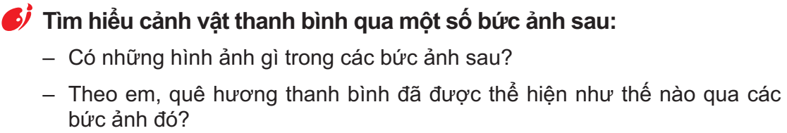
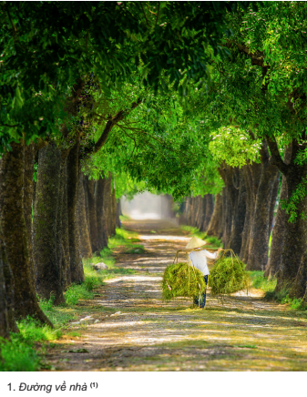
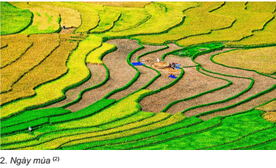
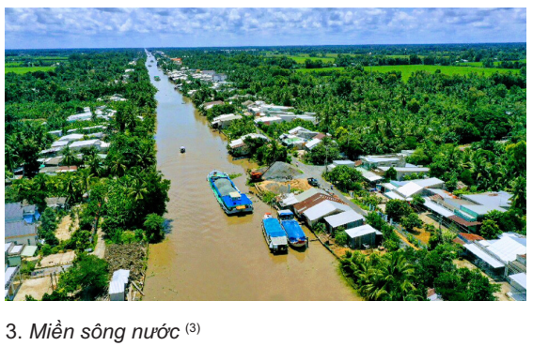
Mĩ thuật
Chủ đề 8: QUÊ HƯƠNG THANH BÌNH (Tiết 1)

Slide 4
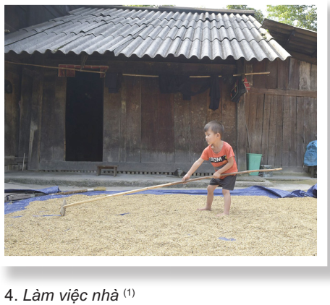
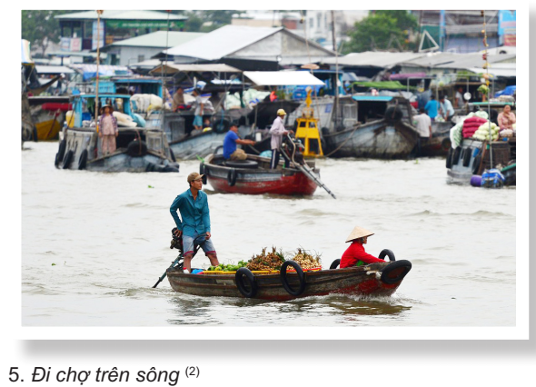
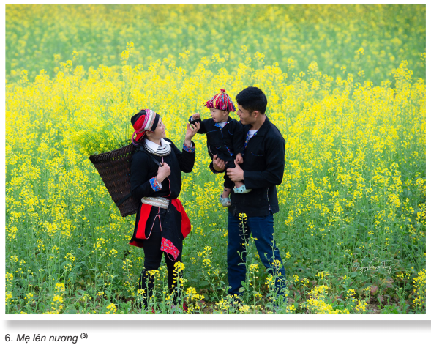

Slide 5
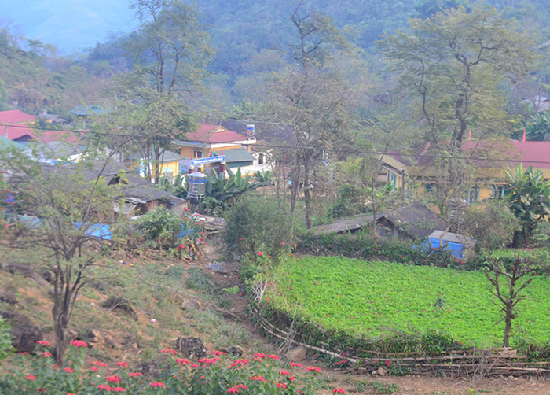
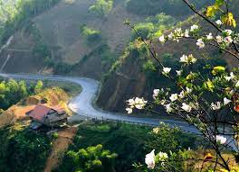
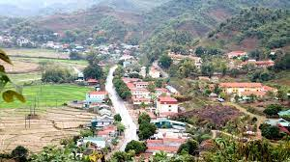
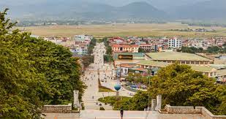
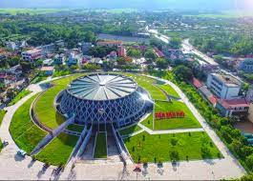
Một số ảnh Hừa Ngài, Mường Chà, Điện Biên quê hương em

Slide 6
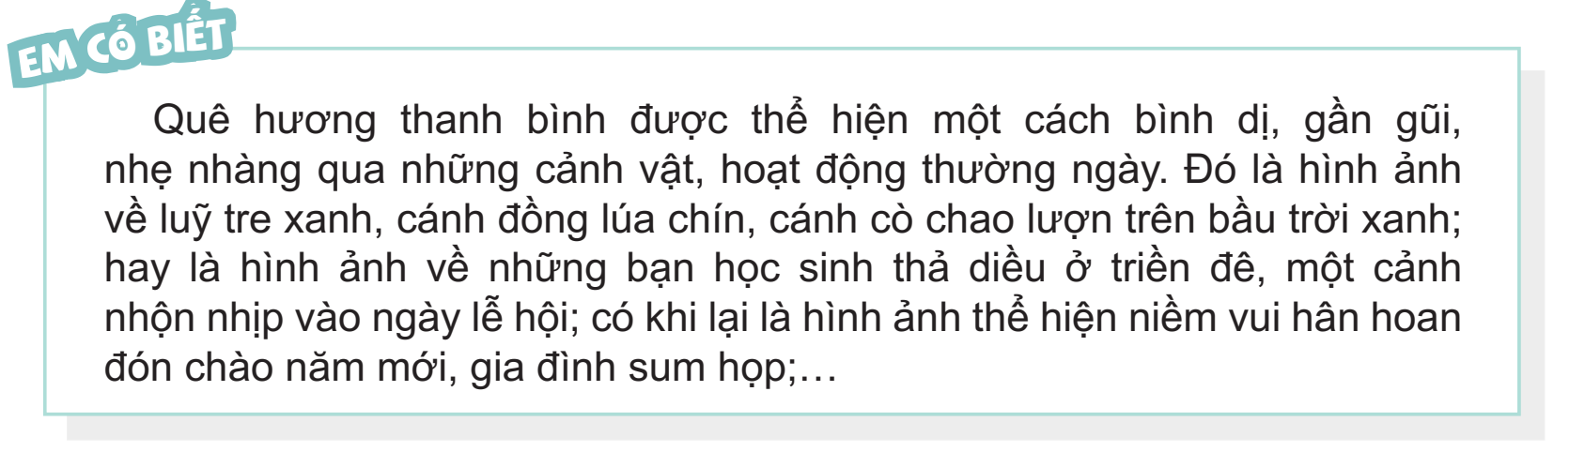
Chủ đề 8: QUÊ HƯƠNG THANH BÌNH (Tiết 1)

Slide 7
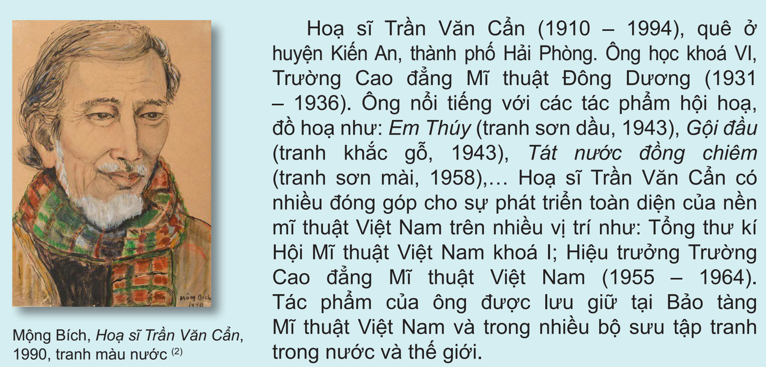
Chủ đề 8: QUÊ HƯƠNG THANH BÌNH (Tiết 1)
Tìm hiểu tác giả

Slide 8
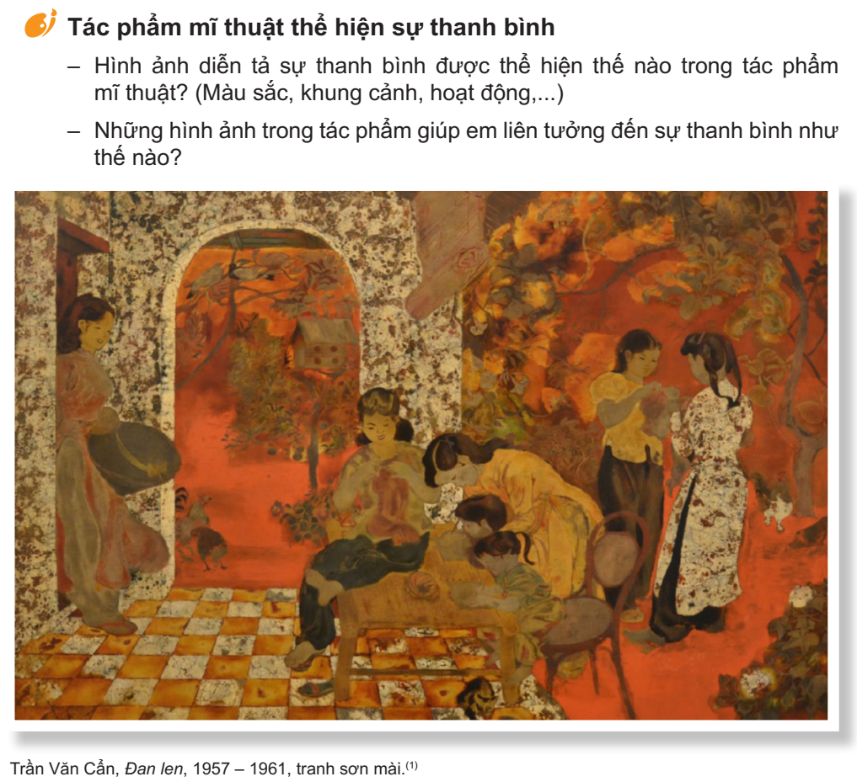

Chủ đề 8: QUÊ HƯƠNG THANH BÌNH (Tiết 1)

Slide 9
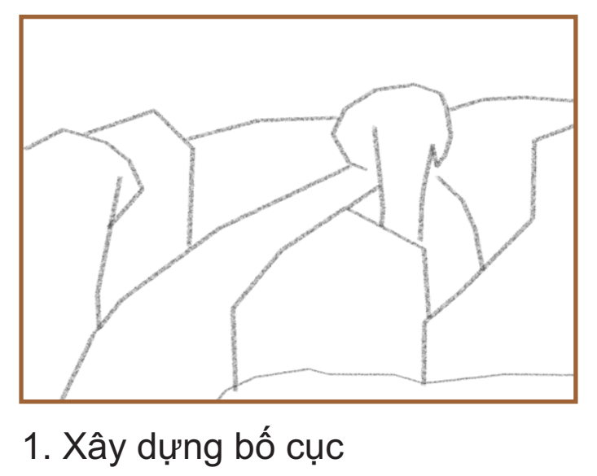
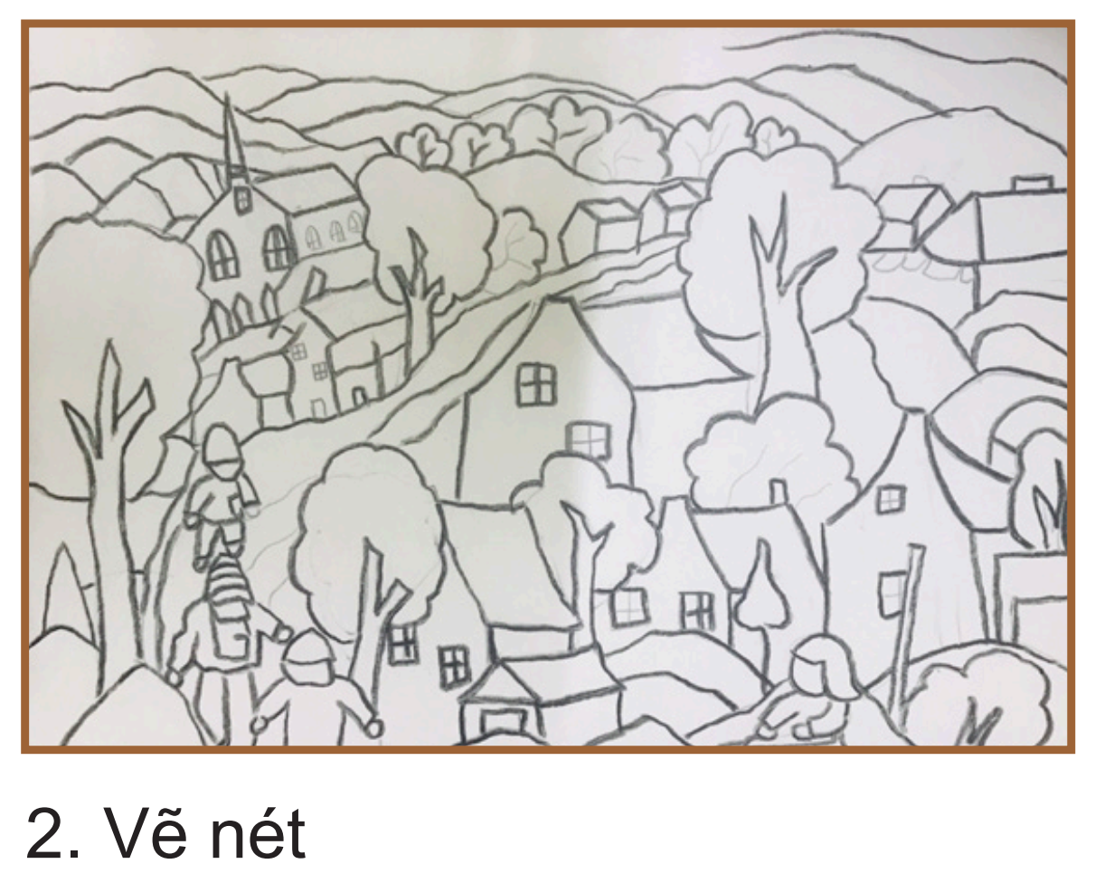
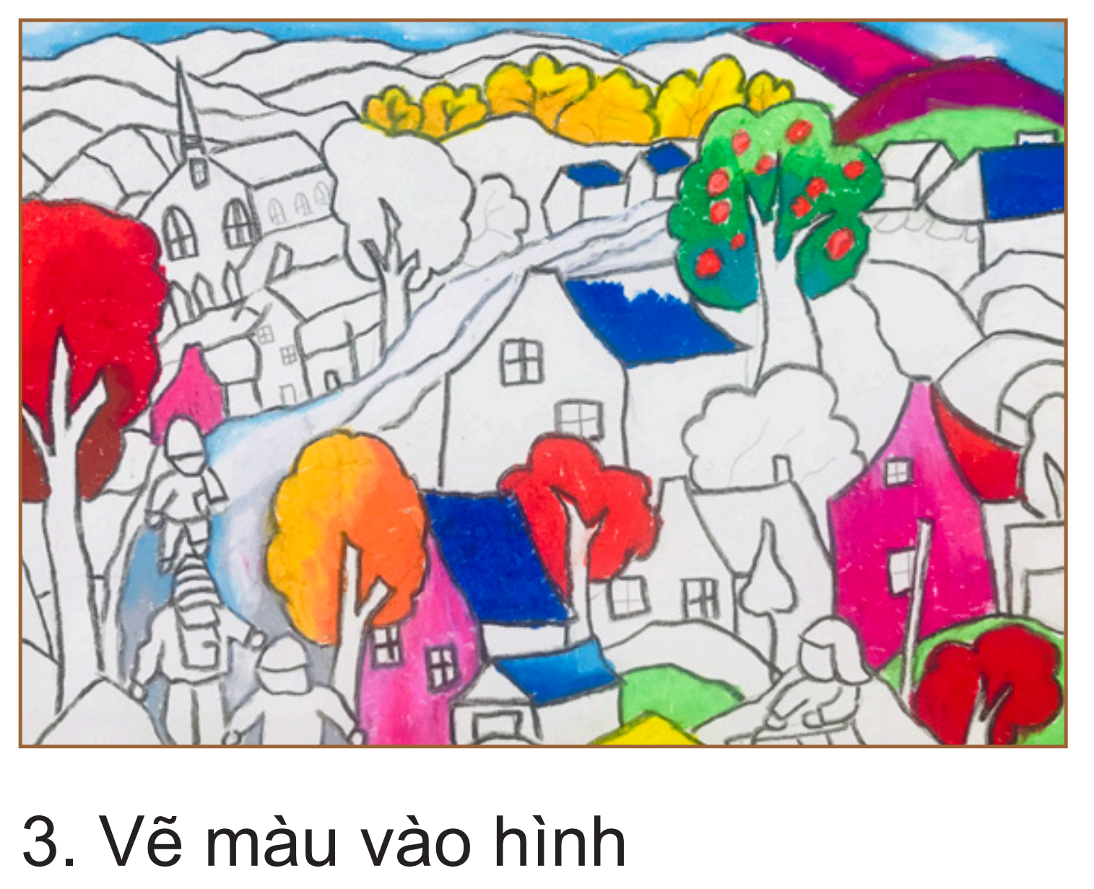
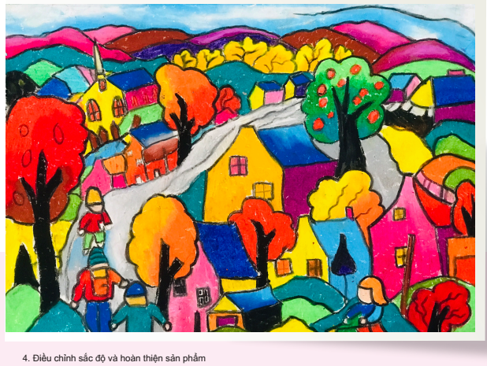
Gợi ý cac bước thể hiện sản phẩm mĩ thuật 2D theo chủ Quê hương thanh bình

Slide 10
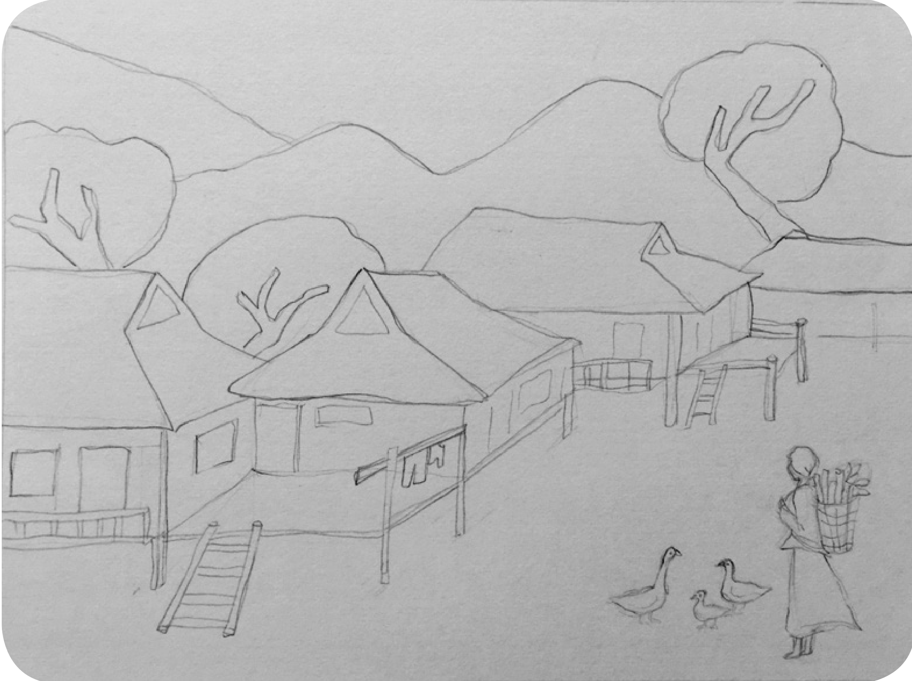
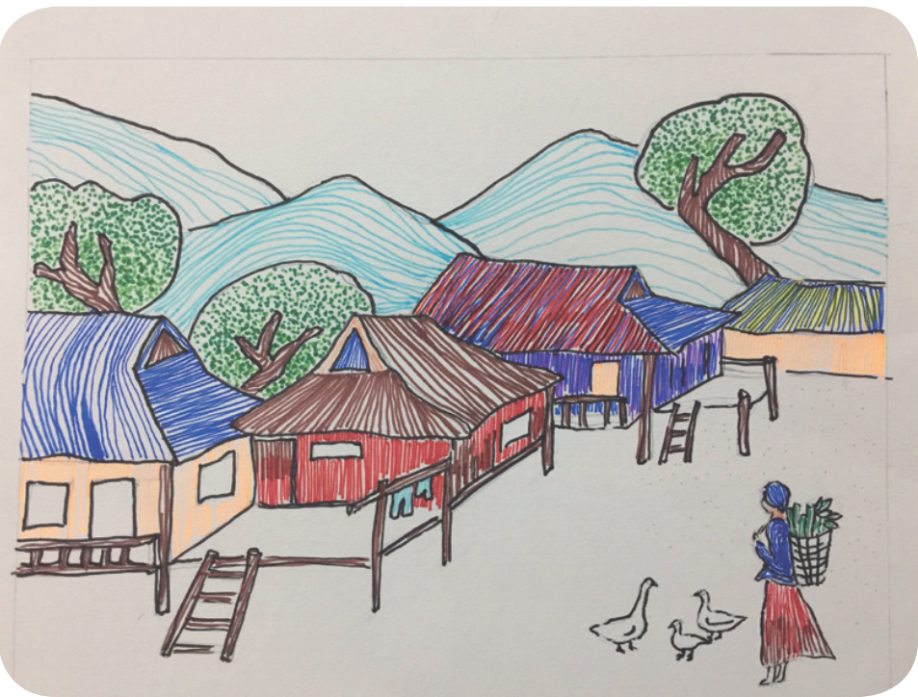
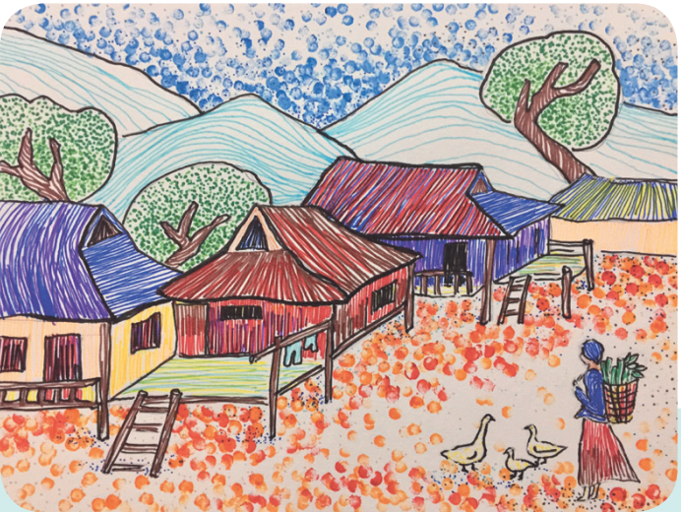
Gợi ý cách thực hành sản phẩm mĩ thuật thể hiện về chủ đề Quê hương thanh bình bằng hình thức vẽ

Slide 11
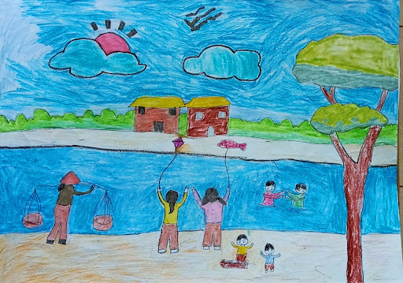
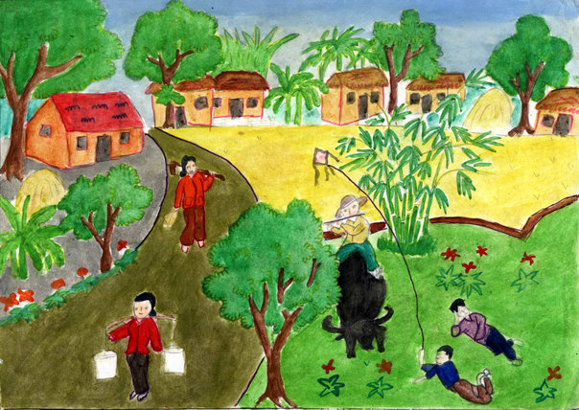
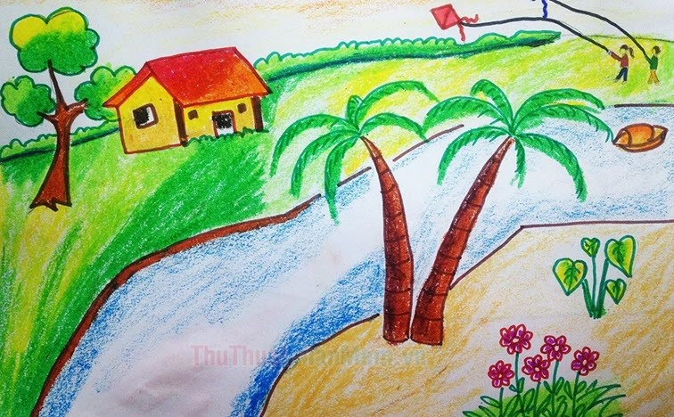
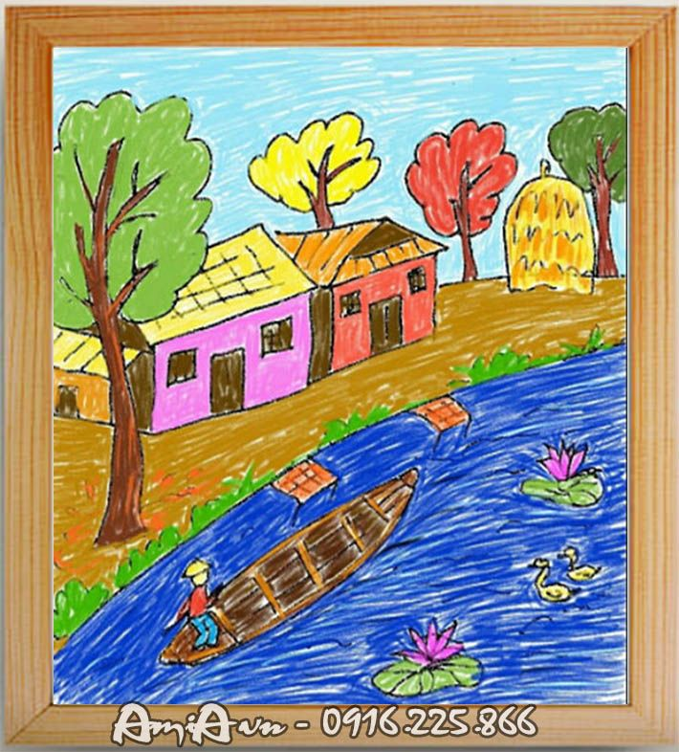
Bài vẽ của học sinh

